Slide 1
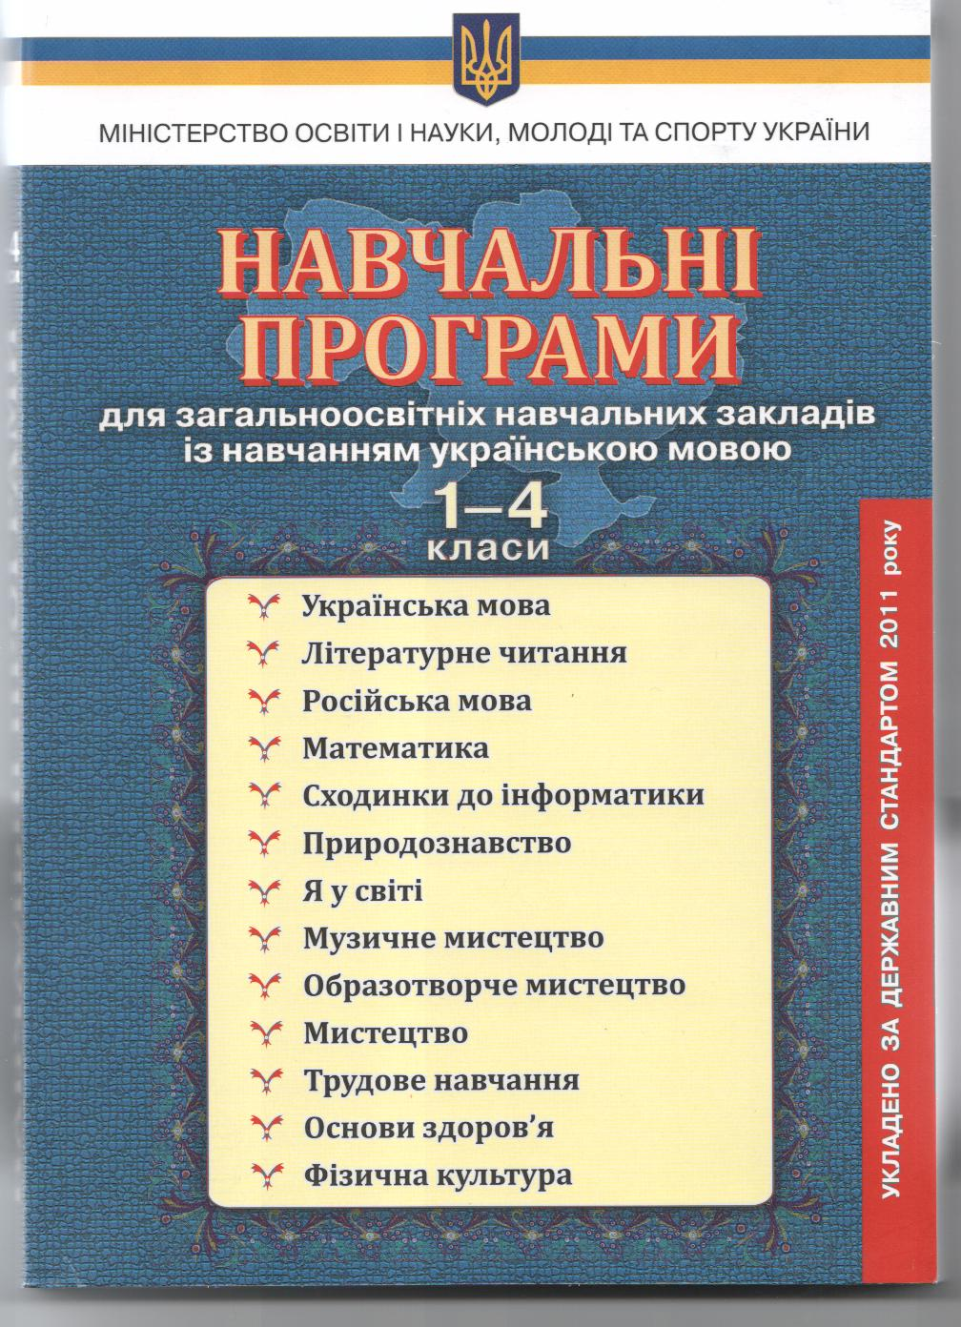
Зміст навчання теми за новою програмою (2011 р.)
Відкрийте файл – натисніть на зображення (С.148)

Slide 2
Сюжетні задачі.
Нова навчальна програма 2011 р. (зі змінами 2015 р.) 1 клас
Зміст навчального матеріалу | Державні вимоги до рівня загальноосвітньої підготовки учнів
Поняття «задача» Поняття задачі. Структурні елементи задачі. Зв'язок умови і запитання. | знає структурні елементи задачі – умова і запитання; числові дані та шукане; розуміє, що в умові задачі містяться числові дані, а запитання вказує на шукане; визначає числові дані, необхідні і достатні для відповіді на запитання задачі.

Slide 3
Сюжетні задачі.
Нова навчальна програма 2011 р. (зі змінами 2015 р.) 1 клас
Зміст навчального матеріалу | Державні вимоги до рівня загальноосвітньої підготовки учнів
Прості задачі Прості задачі на знаходження суми, різниці двох чисел; збільшення та зменшення числа на кілька одиниць, різницеве порівняння; знаходження невідомого доданка, зменшуваного, від’ємника. Задачі, які містять вивчені величини. | знає слова-ознаки окремих відношень (збільшення, зменшення, різницевого порівняння); знає порядок та зміст окремих етапів роботи над задачею; упорядковує під керівництвом учителя запис розв’язування задачі: числові дані, знак запитання; рівність; коротка відповідь; розв’язує прості задачі на знаходження суми, різниці двох чисел; збільшення та зменшення числа на кілька одиниць, різницеве порівняння; знаходження невідомого доданка, зменшуваного, від’ємника; складає задачі за рисунками, схемами, коротким записом задачі, виразом.

Slide 4
Сюжетні задачі.
Нова навчальна програма 2011 р. (зі змінами 2015 р.) 1 клас
Зміст навчального матеріалу | Державні вимоги до рівня загальноосвітньої підготовки учнів
Загальні прийоми розв’язування задач Процес розв’язування задачі: ознайомлення з текстом задачі, виділення з нього умови та запитання, числових даних і шуканого, об’єкту (об’єктів) задачі,моделювання описаної ситуації за допомогою схематичних рисунків, добір і обґрунтування арифметичної дії для розв’язування задачі, запис розв’язання, формулювання та запис відповіді задачі. | читає задачу з відповідною інтонацією (робить паузу між умовою і запитанням); виділяє умову і запитання, об’єкт або об’єкти, числові дані й шукане; моделює під керівництвом учителя описану в задачі ситуацію за допомогою короткого запису, схеми, рисунка, таблиці; обґрунтовує вибір арифметичної дії для розв’язування задачі; записує розв’язання задачі дією із зазначенням найменування результату, коротку відповідь; формулює усно повну відповідь на запитання задачі.

